Slide 1
Formando palabras
Mira la imagen que aparece en cada actividad, piensa cómo se escribiría.
Toca en las tarjetas amarillas que necesites para formar la palabra, pero en orden.
Z – C (ce-ci)
Autor: maestro Blas

Slide 2
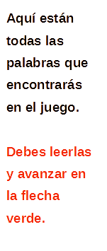

Slide 3
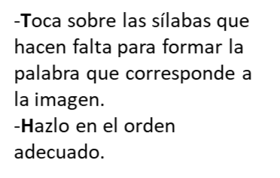
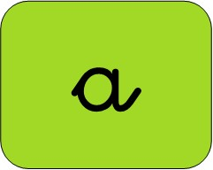
1
A
CEI
TE
R

Slide 4
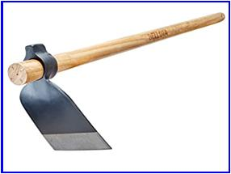
2
A
ZA
DA
R

Slide 5
3
A
ZUL
R

Slide 6
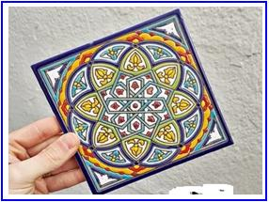
4
A
ZU
LE
JO
R

Slide 7
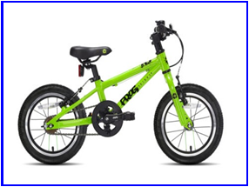
5
BI
CI
R

Slide 8
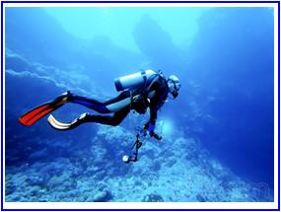
6
BU
ZO
R

Slide 9
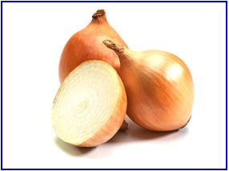
7
CE
BO
LLA
R

Slide 10
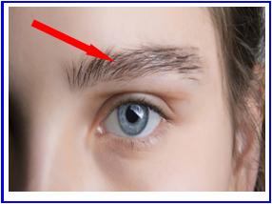
8
CE
JA
R

Slide 11
9
CE
PI
LLO
R

Slide 12
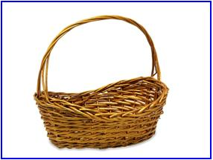
10
CES
TA
R

Slide 13
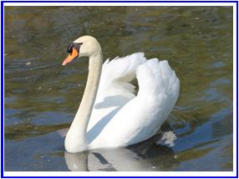
11
CIS
NE
R

Slide 14
12
DO
CE
R

Slide 15
13
LÁ
PIZ
R

Slide 16
14
LUZ
R

Slide 17
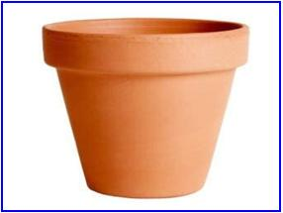
15
MA
CE
TA
R

Slide 18
Has terminado
Actividad interactiva creada por el autor para el alumnado de la EI “El Castillo”

